Slide 1
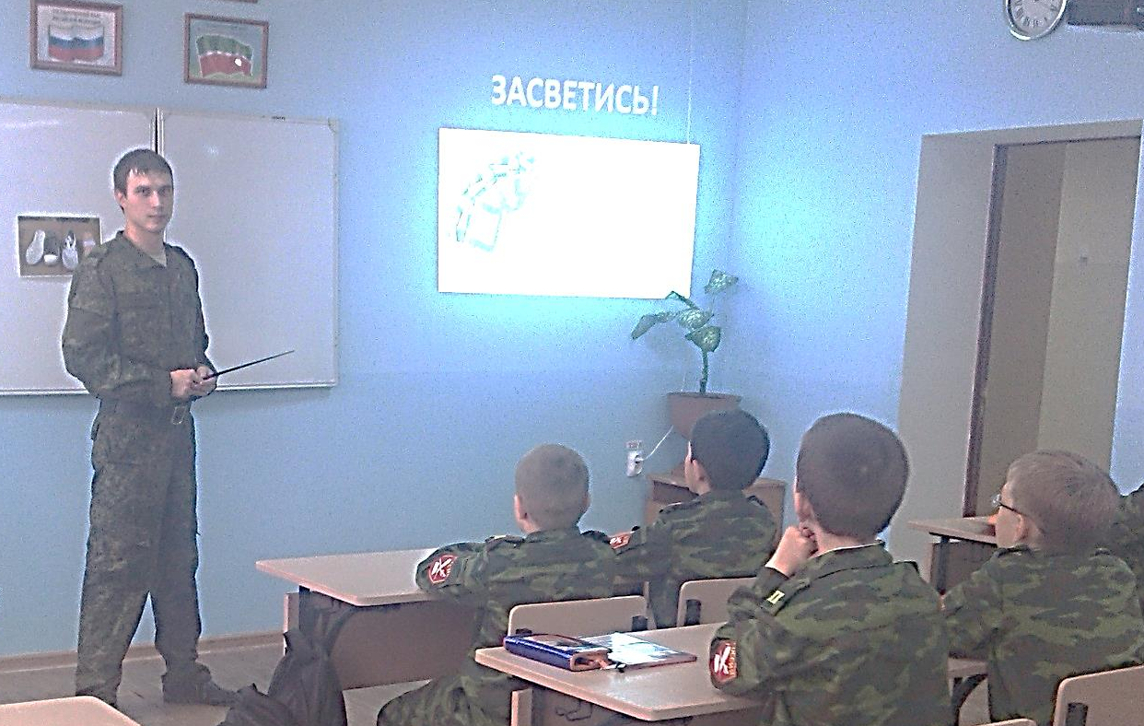
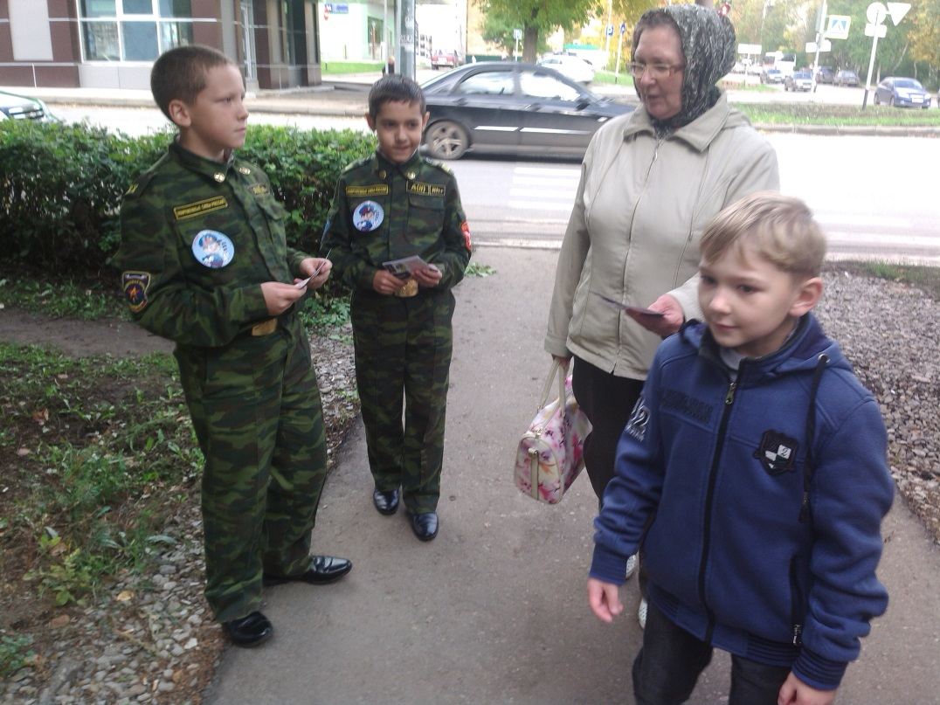
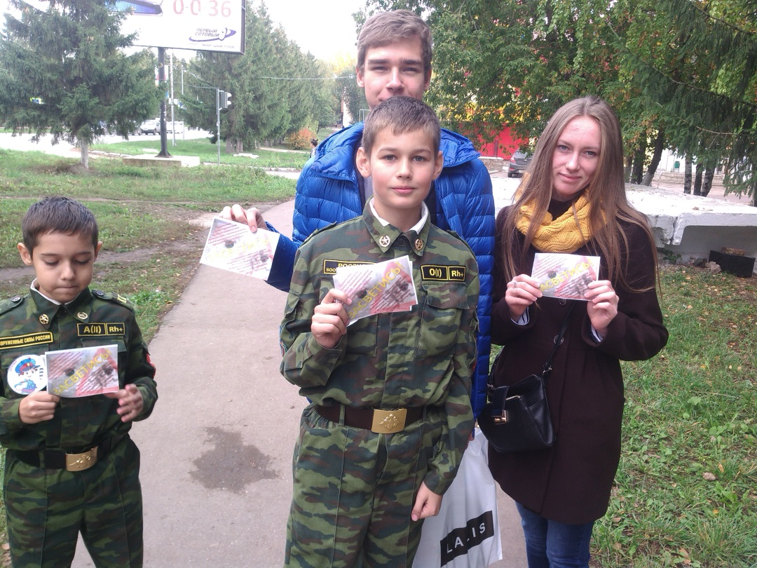
«Засветись!
30.09.16. Ребята отряда ЮИД Бугульминской кадетской школы приняли участие во всероссийской детской эстафете безопасности "Дорога-символ Жизни".
Они познакомились со Световозвращателями, отметили их необходимость в тёмное время суток и поделились своими знаниями в микрорайоне школы, раздавая прохожим тематические флаеры "Засветись!"

